Slide 1

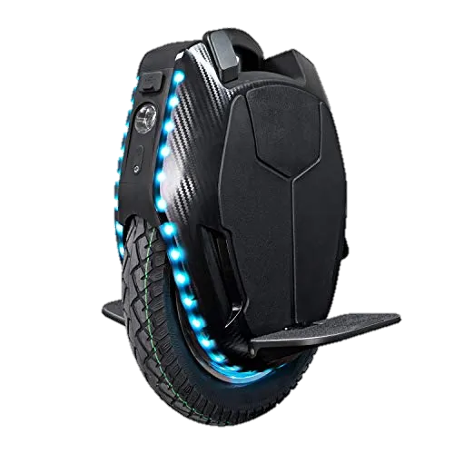
Trabajo de OP
Diseño de una planta para la producción de monociclos eléctricos.
Xabier Gabiña Barañano
Ander Gutiérrez Martín

Slide 2
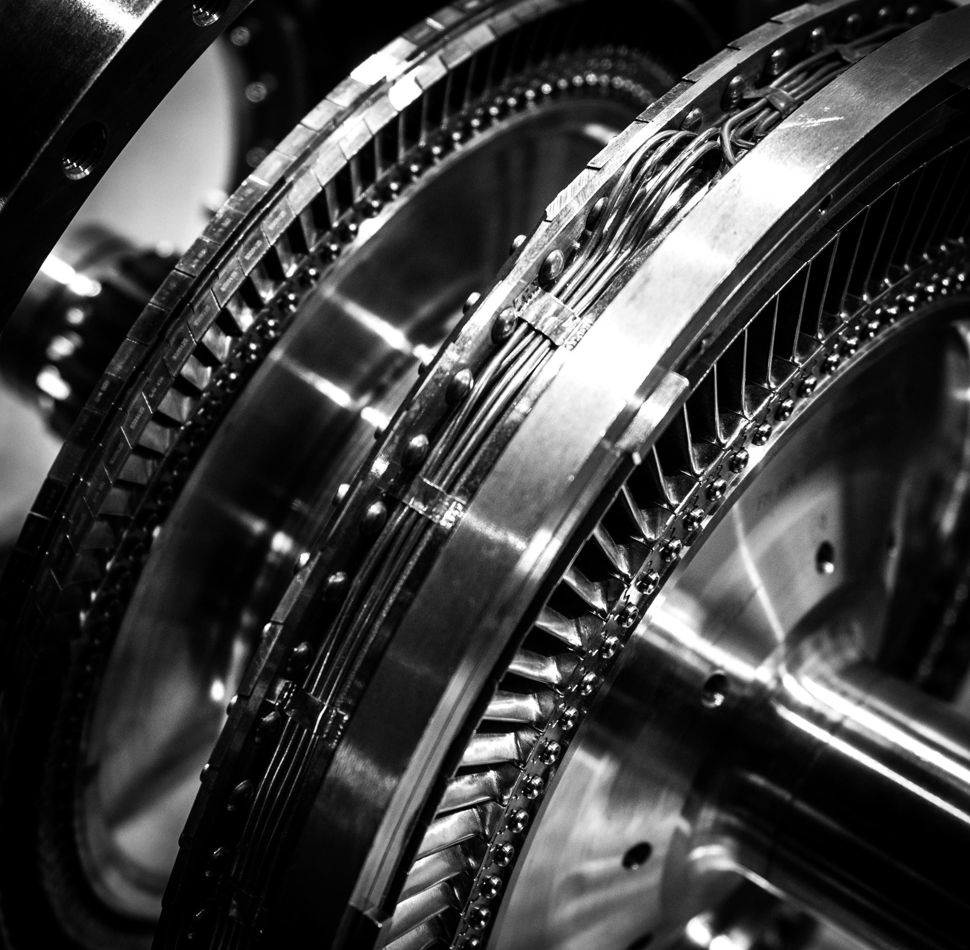
ACTIVIDAD
La actividad de nuestra línea de producción es la de producir Monociclos eléctricos.
Para ello utilizamos 4 componentes que compramos a nuestros proveedores de confianza.
Chasis
Neumático
Llanta
Motor

Slide 3
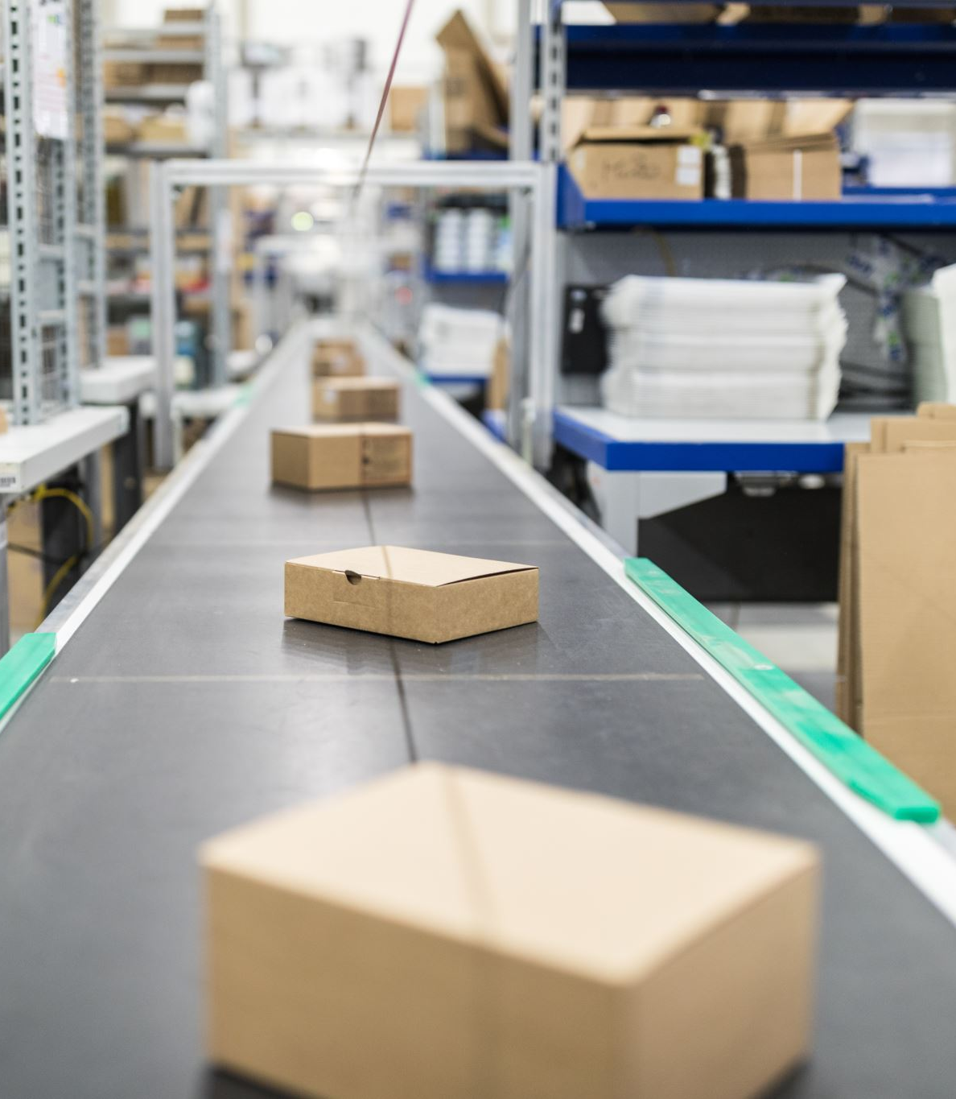
ACTIVIDAD
El proceso se puede dividir en tres niveles.
Preparación de las materias primas
Lacar y pintar la llanta
Ensamblar el chasis
Montajes
Montaje de la llanta con el neumático.
Montaje de la rueda, chasis y motor.
Transporte
Un robot y varias cintas llevan los productos entre las diferentes partes de la producción.
Almacenaje
Una carretilla guarda el producto en un rack

Slide 4
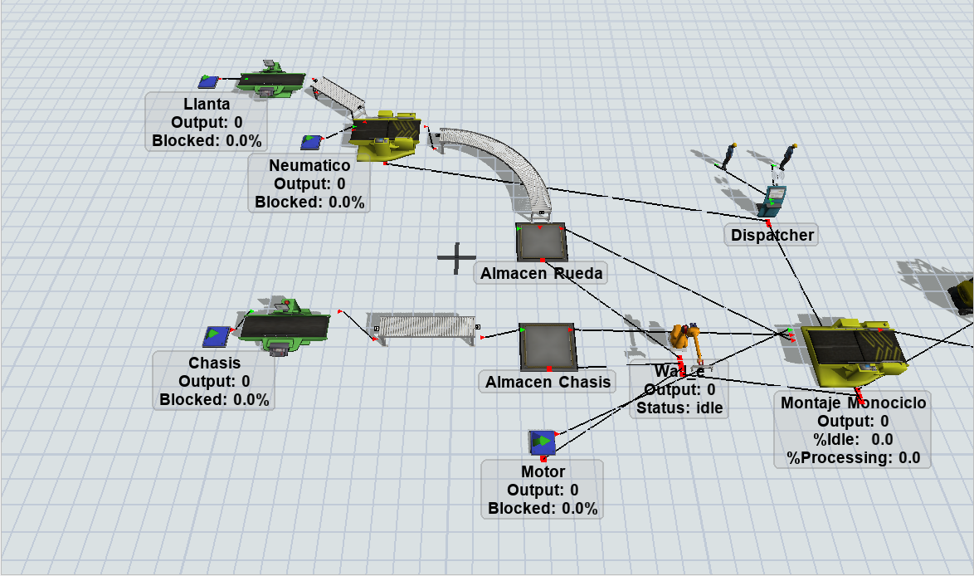
ACTIVIDAD
Mitad izquierda de la fábrica:
Pintado y lacado de las llantas
Ensamblaje del chasis
Almacenes de ruedas y chasis

Slide 5
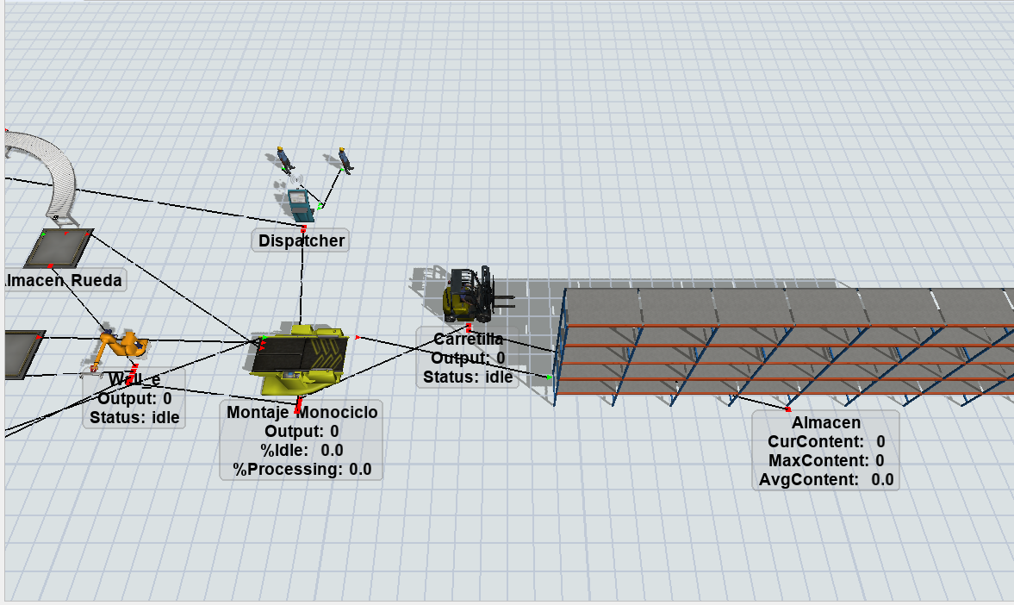
ACTIVIDAD
Mitad derecha de la fábrica:
Montaje del monociclo
Almacenaje en Racks

Slide 6

DISEÑO
Para el diseño de nuestra línea de producción hemos escogido el diseño en línea recta. En la izquierda de nuestra cadena de montaje es de donde recibimos los materiales con los que trabajamos los cuales pasan por diferentes procesos y ensamblajes para posterior mente ser almacenados para su posterior distribución.

Slide 7
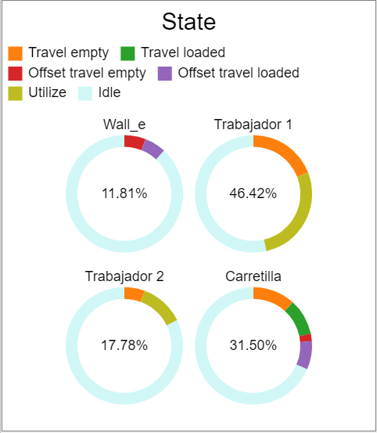
ESTADÍSTICAS
En estas estadísticas podemos ver el estado del robot transportador, la carretilla y ambos trabajadores.
Lo que podemos ver es que la mayoría del tiempo estos no se encuentran ejerciendo sus labores por lo que en los casos de los trabajadores podríamos llegar a prescindir de uno de ellos sin posiblemente ver afectado el rendimiento.

Slide 8
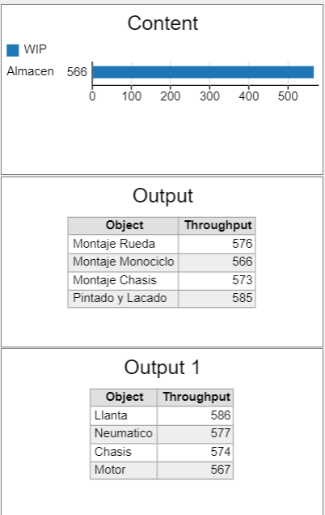
ESTADÍSTICAS
Como podemos ver la mayoría de las piezas que llegan y se procesas tienen salida en las 8 horas de trabajo y apenas ninguna se queda sin llega al almacén.

Slide 9
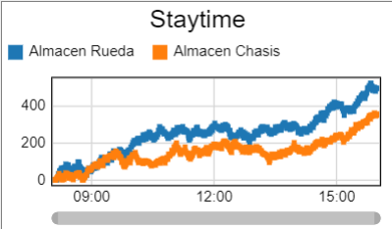
ESTADÍSTICAS
Los almacenes por otro lado, aunque empiezan con pocas piezas quietas a medida que avanza el día se van quedando piezas retrasadas en ellos aunque el numero es bastante reducido.

Slide 10
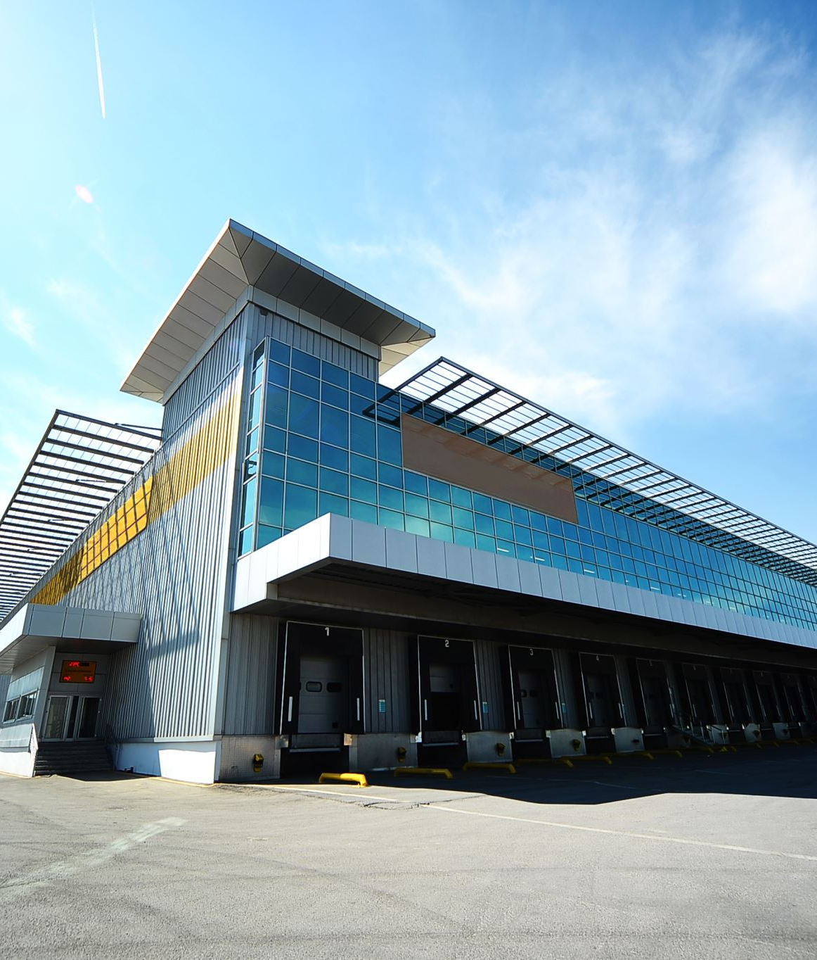
CONCLUSIONES
La producción es bastante optima y la mayoría de los trabajadores tienen tiempo libre por lo que si lográsemos aumentar un poco la compra de materias primas a nuestros proveedores podríamos aumentar la producción.
Por otro lado, también podríamos prescindir de uno de los trabajadores que tenemos ya que ninguno llega al 50% de tiempo de trabajo.

